Slide 1
Team Fortress 2
Izradio: Antonio Fran Štignjedec

Slide 2
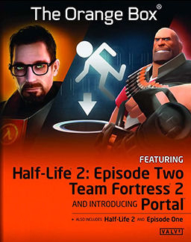
O igri
prvo izdanje izdano 10. 10. 2007 godine u pakiranju igara „The Orange box”
igra je napravljena on kompanije Valve
Valve je jos i napravio najboznatio platfornmu za igra i još neke poznate igre
Team Fortress 2 je pucačina u kojoj za igru možete odabrati 1od 9 ponuđenih klasa

Slide 3
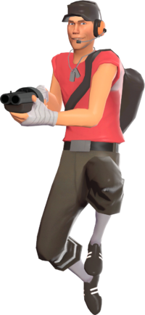
Klase - Scout
prva klasa je Scout
on je najbrža klasa u igri
njegovo glavno oružje je sačmarica

Slide 4
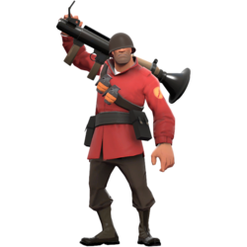
Klase - Soldier
Soldier je druga klasa po redu
Soldier ima mogućnost ”rocket jumpanja”
njegovo glavno oružje je bacač raketa

Slide 5
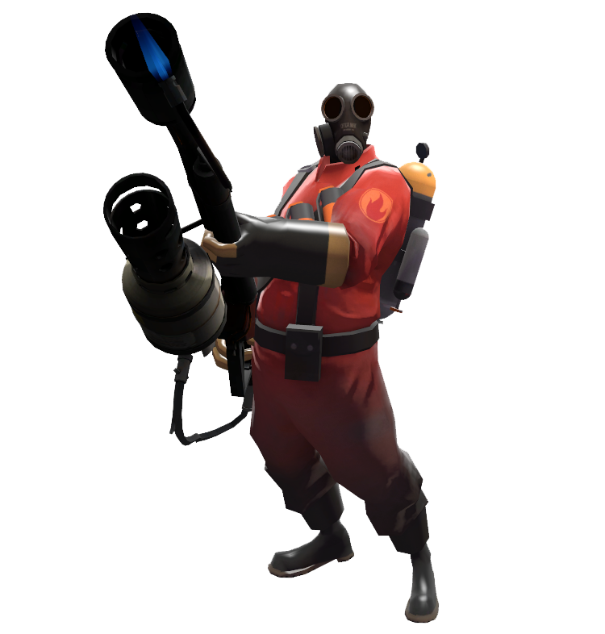
Klase - Pyro
Pyro je treća klasa u igri
Pyro je u igri smatra prejakom klasom
njegovo glavno oružje je bacač plamena

Slide 6
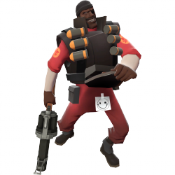
Klase - demoman
Demoman je četvrta klasa u igri
njegovo glavno oružje je bacač bombi
on jos ima i drugo, isto jako vazno, oružje – bacač ljepljivih bomba

Slide 7
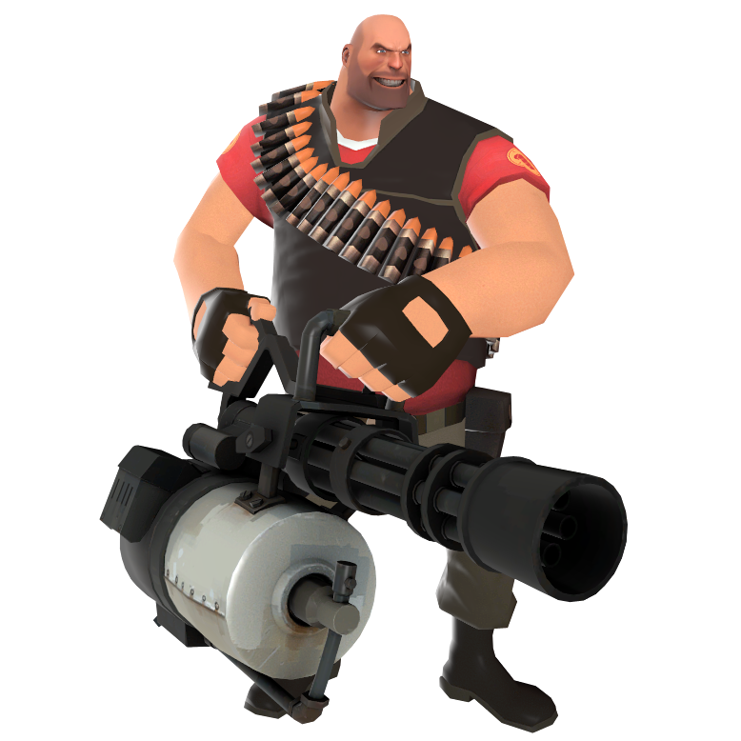
Klasa - heavy
Heavy je peta klasa u igri
on je najsporija klasa
on ima i najviše životnih bodova u cijeloj igri
njegovo glavno oružje je strojnica

Slide 8
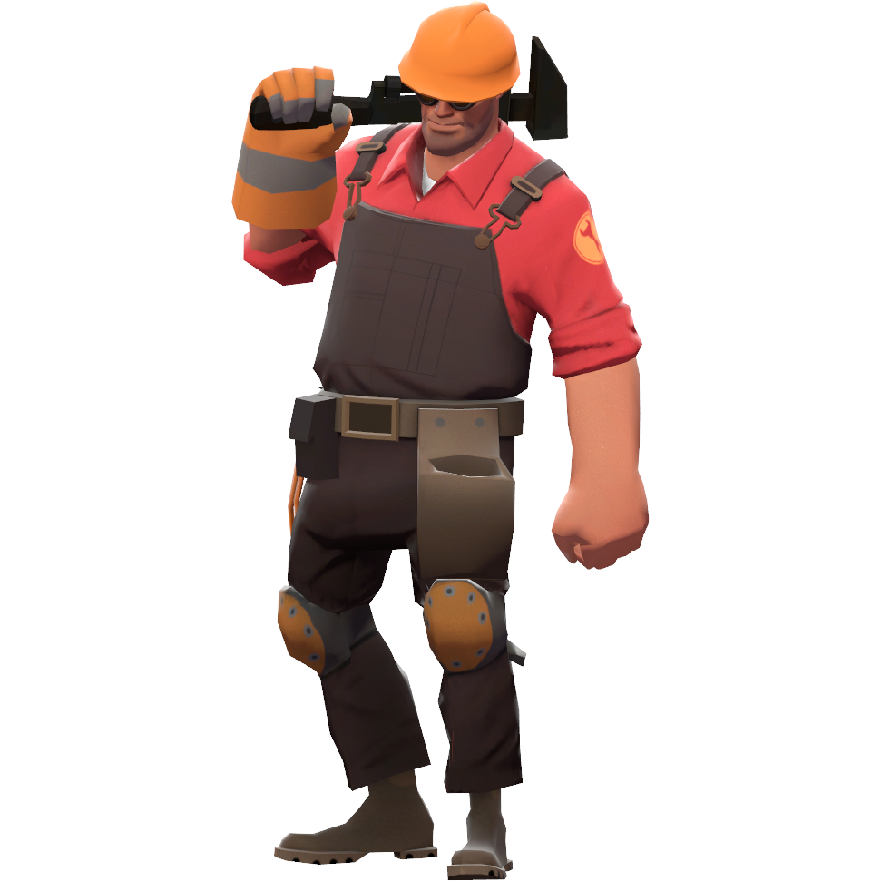
Klasa - engineer
Engineer je šesta klasa u igri
on ima sposobnost da izgradi različite građevine koje pomažu njegovom timu

Slide 9
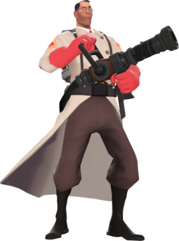
Klase - medic
Medic je sedma klasa u igri
on ima sposobnost da liječi druge igrače u svom timu
Njegovo glavno oružje je „Medi gun”

Slide 10
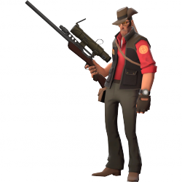
Kalse - sniper
Sniper je sedma klasa u igri
on ima sposobnost da odmah ubije igrače ako ih pogodi u glavu
njegovo glavno oružje je snajper

Slide 11
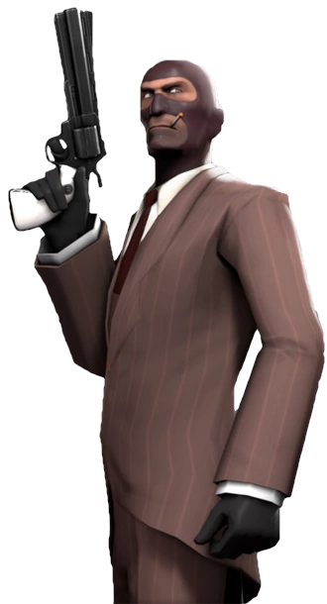
Klase - spy
Spy je deveta i zadnja klasa u igri
on ima sposobnost da odmah ubije igrača ako ga sa nožem ubode u leđa
njegovo glavno oružje je nožić
on isto ima sposobnost da se preruši u bilo kojeg drugog igrača

Slide 12
Životni bodovi svake klase
KLASA | BROJ ŽIVOTNIH BODOVA
Scout | 125
Soldier | 200
Pyro | 175
Demoman | 175
Heavy | 300
Engineer | 125
Medic | 150
Sniper | 125
Spy | 125

Slide 13
Hvala na pažnji

